Slide 1

CodeBY
Apresentação do trabalho final

Slide 2

CodeBY
Analise de sistemas

Slide 3
Introdução
Recorrendo a diagramas de use cases serão apresentadas as funcionalidades do sistema
Apresentação da taxa de conclusão do projeto
Nome do grupo de trabalho

Slide 4
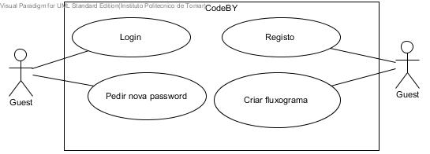
Guest
Analise de Sistemas

Slide 5
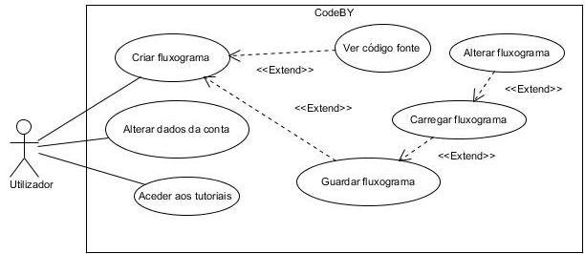
Utilizador
Analise de Sistemas

Slide 6
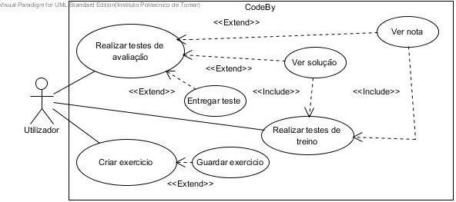
Utilizador
Analise de Sistemas

Slide 7
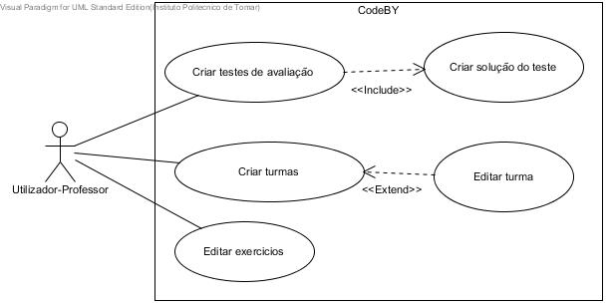
Professor
Analise de Sistemas

Slide 8
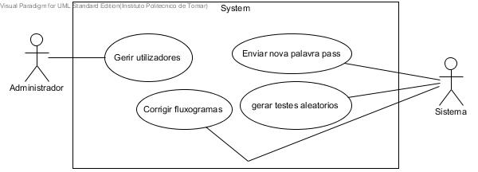
Administrador e Sistema
Analise de Sistemas

Slide 9
Taxa de conclusão
Linguagem Fluxográfica – 26.25%
IDE (Base) – 18.75 %
IDE (Features) – 7.5%
Sistema de Informação – 20.63%
TOTAL – 73.13%

Slide 10
Elementos do grupo
André Pedro
Bruno Calças
Elodie Mendes
Filipe Almeida
Margarida Tavares
Nuno Soares
Ricardo Silva

Slide 11

CodeBY
ZEBEDEUS

Slide 12
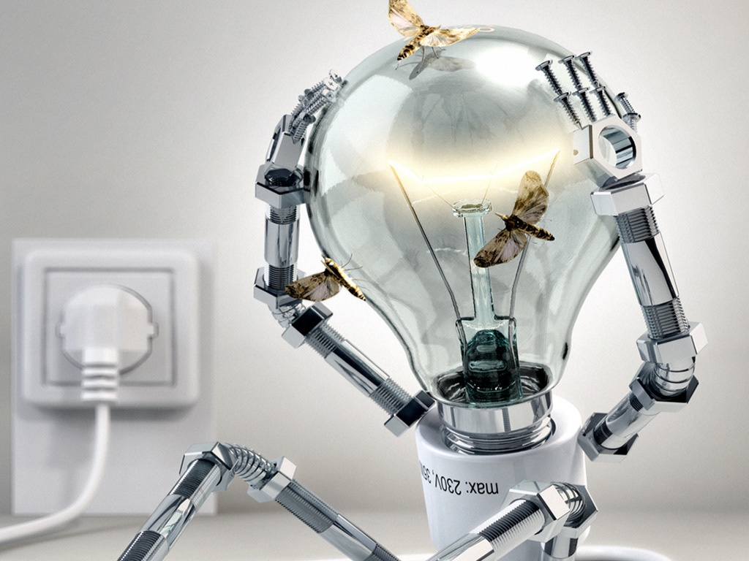
Ideias
Análise
de
Requisitos?
Zebedeus

Slide 13

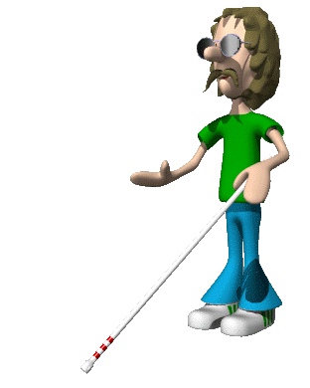

Ideias
Acessibilidade
Web
Zebedeus

Slide 14
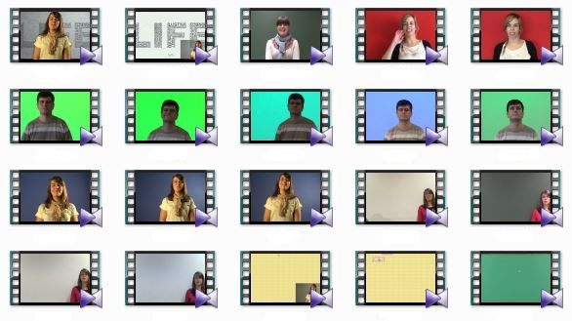
Tutoriais
Zebedeus

Slide 15

Tutoriais
Zebedeus

Slide 16
Website
Apresentação
Negócio
Acesso
HTML
CSS
Javascript
ASP.NET
Zebedeus

Slide 17
Staff
҈ João Carvalho
҈ Fábio Salvador
҈ André Ribeiro
҈ João Bué
҈ Paulo Caria
҈ Vasco Marques
҈ Ricardo Soeiro
Zebedeus

Slide 18

CodeBY
Primary key

Slide 19
Introdução
Trabalho desenvolvido pelo Grupo:
Construção de algoritmos em Portugol
Modelo de dados
Construção da Base de Dados
Construção do Backoffice
Realização de testes
Primary Key

Slide 20
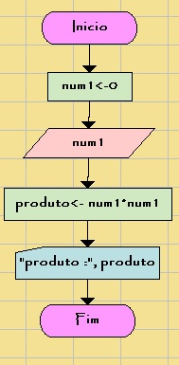
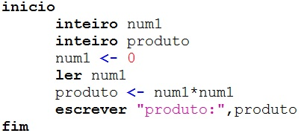
Construção de Algoritmos em Portugol
Pergunta: Realizar o quadrado de um numero?
Primary Key

Slide 21
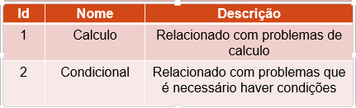
Base de Dados
O Sistema de Gestão de Base de Dados (SGBD) utilizado foi o MySQL, com a utilização do phpMyAdmin para facilitar a gestão da Base de Dados.
CREATE TABLE IF NOT EXISTS `capitulo` ( `Id` int(11) NOT NULL AUTO_INCREMENT, `Nome` varchar(255) NOT NULL, `Descricao` varchar(255) NOT NULL, PRIMARY KEY (`Id`)) ENGINE=InnoDB;
Primary Key

Slide 22
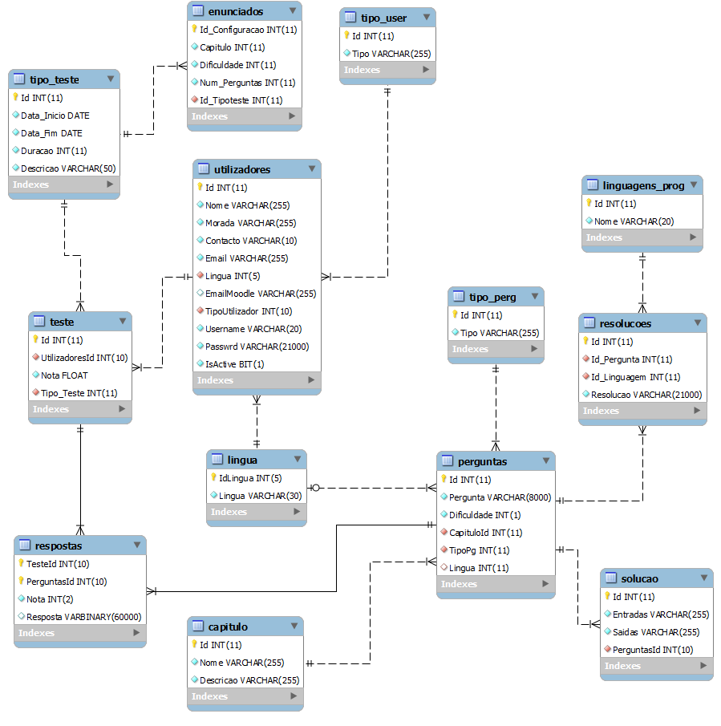
Modelo de Dados
Primary Key

Slide 23
BackOffice
BackOffice: Esta parte do WebSite permitirá a inserção, edição e remoção de Dados de maneira mais fácil e prática!
Podemos Inserir, editar e remover:
Capítulos
Perguntas
Soluções
Testes
Podemos ainda gerar enunciados de teste em PDF

Slide 24
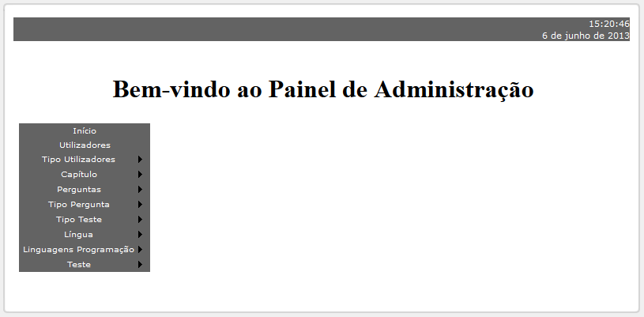
Exemplos
Primary Key

Slide 25
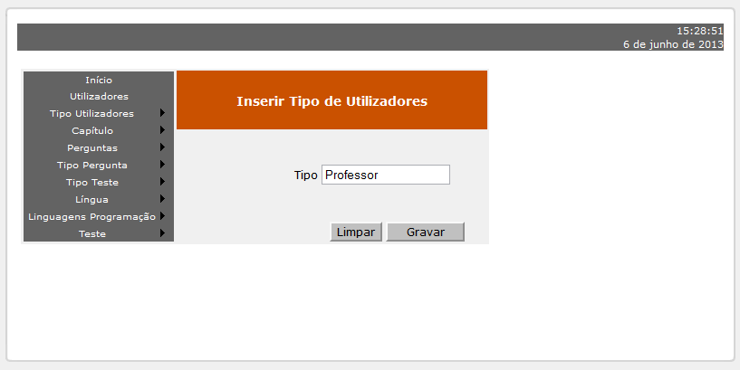
Exemplos
Primary Key

Slide 26
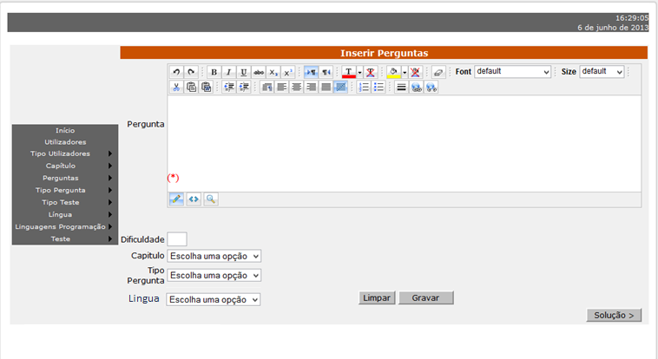
Exemplos
Primary Key

Slide 27
Testes
Para esta função escolhemos um determinado teste em que indicamos, o numero de perguntas que queremos consoante os capítulos e a dificuldade.
Podemos gerar n testes, todos com as mesmas especificações em que o n é um numero definido pelo professor.
Primary Key

Slide 28
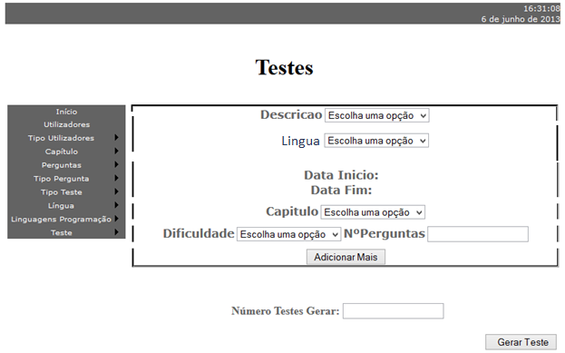
Exemplos
Primary Key

Slide 29
Elementos do Grupo B.D:
Cláudia Jesus
Diogo Marques
Filipe Dias
Hugo Rodrigues
Luís Silva
Paulo Simões
Tiago Almeida
Nome do grupo de trabalho

Slide 30
CodeBY
Decode team

Slide 31
O que fazemos?
Traduções
Traduções
E mais traduções

Slide 32
O que fizemos?
Traduzimos código
Traduzimos documentos
Ficheiros de equivalências
Tradução automática de páginas web através de Google

Slide 33
O que é isto de “Traduzir código”?
org 100h
jmp start
msg: db "Hello World", 0Dh,0Ah, 24h
start:
mov dx, msg
mov ah, 09h
int 21h
mov ah, 0
int16h
ret
Inicio
Hello World
Fim

Slide 34
Em que foi traduzido?
assembly
c
c#
c++
fortran
java
javascript
lua
pascal
perl
python
ruby
visual basic

Slide 35
O que é isso de “Traduzir documentos”?
Entrar com dois números e imprimi-los em ordem crescente (suponha números diferentes)
Введите два числа и распечатайтэ их в порядке возрастания (предположим, что разные номера)

Slide 36
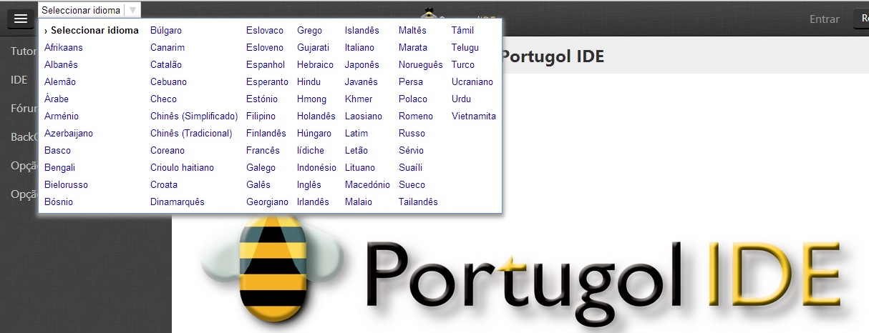
Em que foi traduzido?
Inglês
Russo
Google…

Slide 37
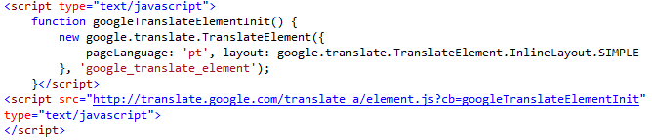
Como funciona a tradução do Google?
Colocar o div onde se localizar a grelha de idiomas
Script para as definições (idioma base da página, tipo de barra) fornecida pela Google, e o link para comunicação com o seu servidor.

Slide 38
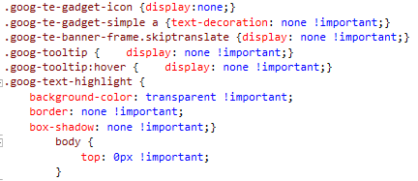
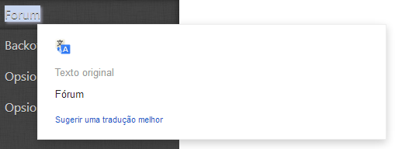

Código CSS para desactivar algumas definições base do widget:
Mostrar texto original
Barra do Google

Slide 39
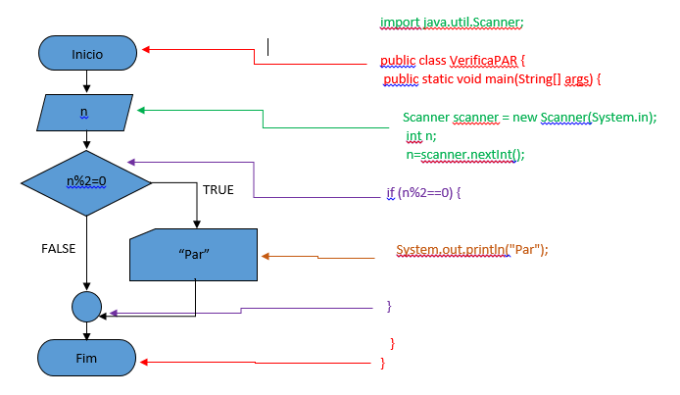
O que é isso de “Ficheiros de equivalências”?

Slide 40
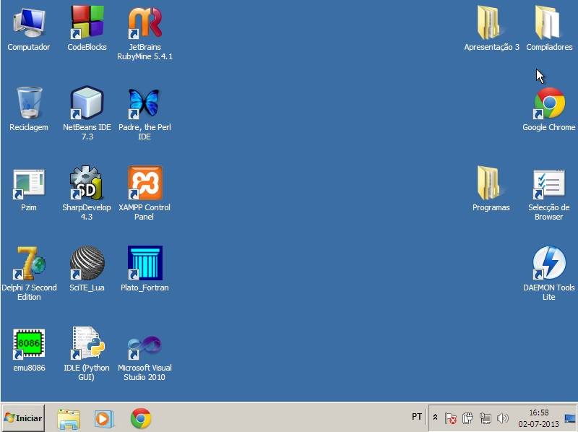
Virtual Machine

Slide 41
Elementos do Grupo
Catarina Neves
Gabriel Nascimento
Pedro Tavares
Ricardo Lopes
Élio Machado
Bruno Pinheiro
Vitor Quintãos
Tiago Tomé
Vadym Lupulyak
Hugo Pedro

Slide 42

CodeBY
Flow IDE

Slide 43




Tecnologias Utilizadas
Javascript
HTML5
Node.js
CouchDB

Slide 44
Bibliotecas Utilizadas
RaphaelJS
Jquery
Classie e Modernizr (Interface)
Apprise
reponsive-tables
Jquery.tabify
Flow IDE

Slide 45

Raphael JS
Inicio
Inicio

Slide 46


Jquery , Jquery.Tabify e reponsive-tables
Ajuda na manipulação de objetos HTML
Ajuda na criação de diferentes separadores

Slide 47
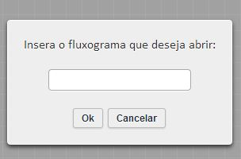

Apprise e Classie e Modernizr (Interface)
Mensagens de prompt melhoradas e simplificadas
Melhor aspeto gráfico e interação com o utilizador

Slide 48
Classes
DragFunction
Connection
Node
Graph
Flow IDE

Slide 49
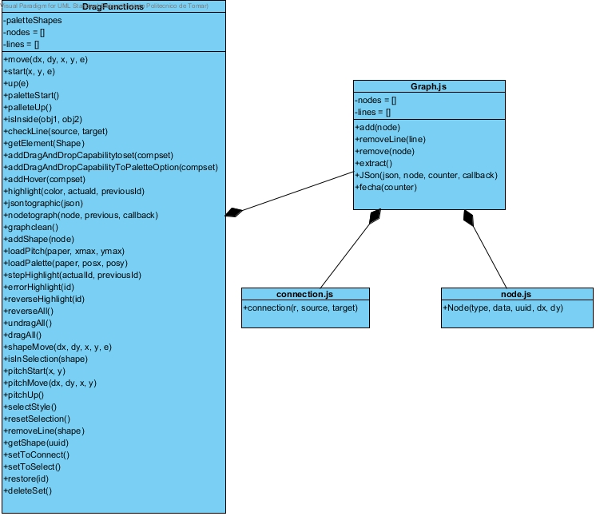

Slide 52

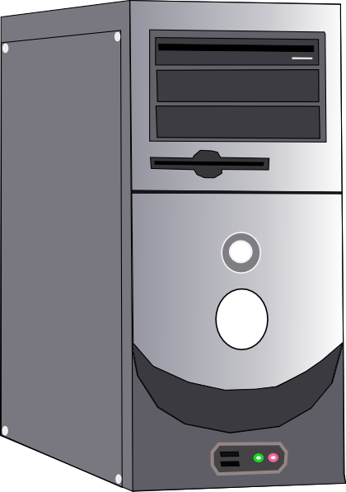

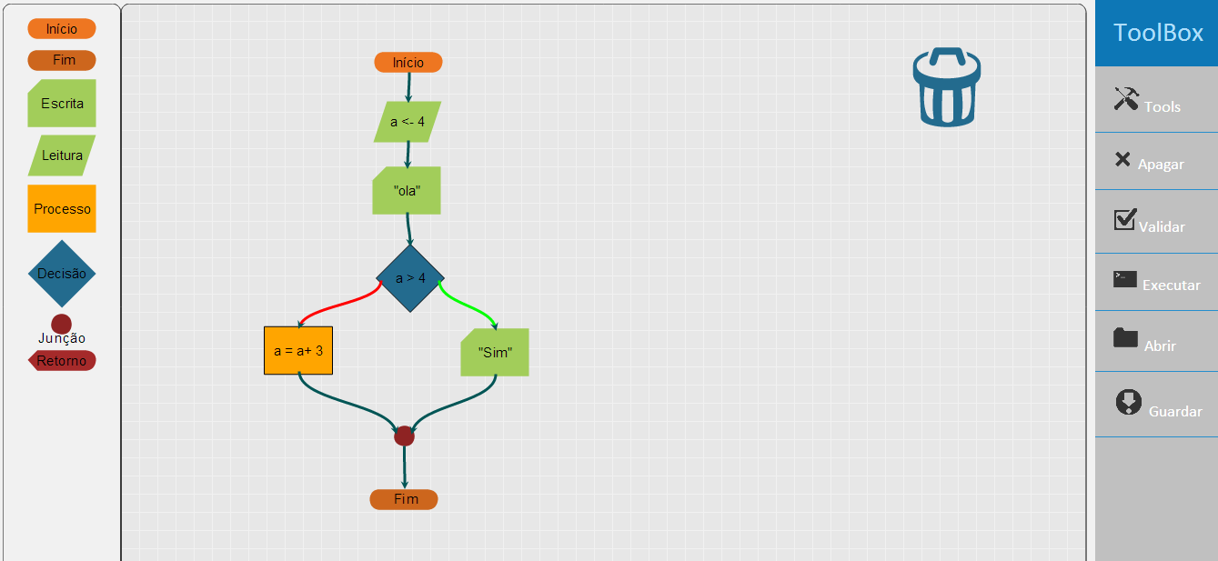

Interação
CouchDB
Ajax
CORE
Socket.io
Flow IDE

Slide 53
CORE
socket.emit(‘evento’,dados)
socket.on(‘evento’,function(dados){
//processa dados
})

Slide 54
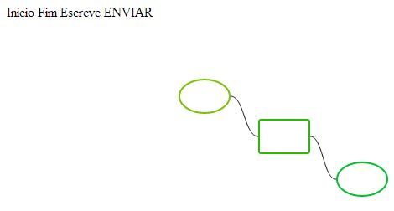
Evolução do IDE
Flow IDE

Slide 55
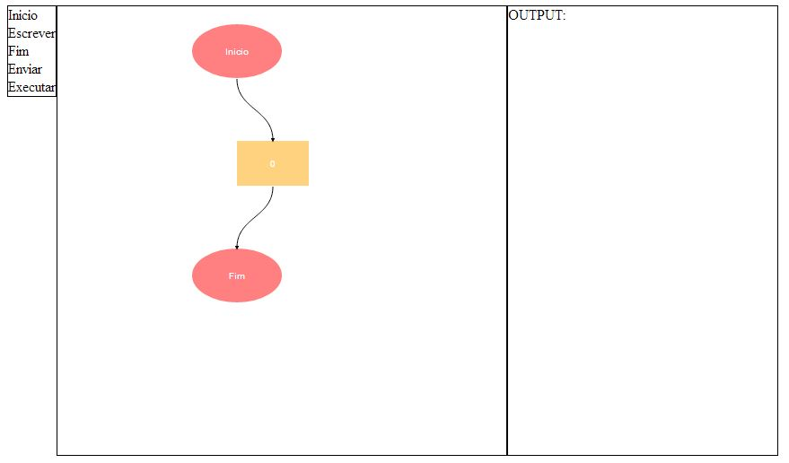
Evolução do IDE
Flow IDE

Slide 56
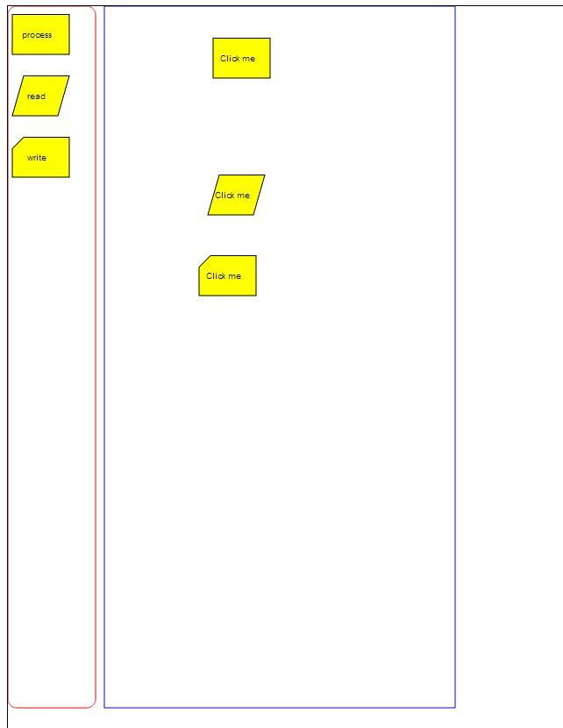
Evolução do IDE
Flow IDE

Slide 57
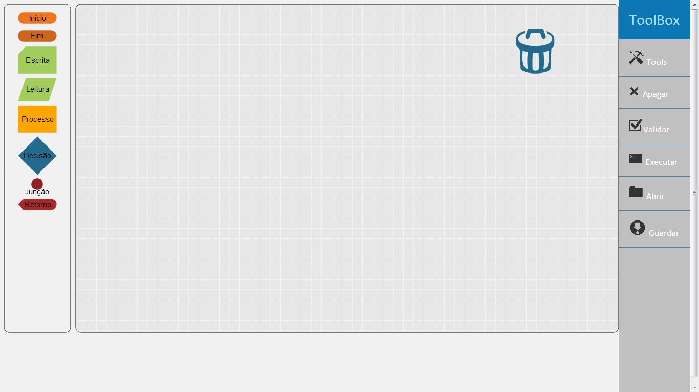
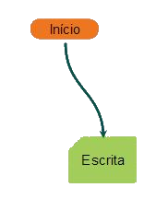
Evolução do IDE
Flow IDE

Slide 58
Nova versão do IDE!
DEMONSTRAÇÃO
Flow IDE

Slide 59
Fim
André Cândido n.º 14019 Vasco Palmeirão n.º 14067 João Graça n.º 15190 Pedro Pacheco n.º 15305 André Farinha n.º 16181 João Maurício n.º 16499
Flow IDE

Slide 60

CodeBY
Couch db

Slide 61
Introdução
Trabalho desenvolvido…
Construção de algoritmos em Portugol
Participação no desenvolvimento do Modelo de dados relacional
Instalação da Base de Dados CouchDB
Localhost
Servidor CentOS
Realização de testes
CouchDB “Bem-vindo ao descanso”

Slide 62
Introdução
Trabalho desenvolvido…
Desenvolvimento do Script Main.js (node.js)
Instalação do Script no servidor
Disponibilização da BD ao IDE
couchset
couchget
Realização de testes
CouchDB “Bem-vindo ao descanso”

Slide 63
CouchDB
Base de dados com dados provenientes do IDE
CouchDB “Bem-vindo ao descanso”

Slide 64
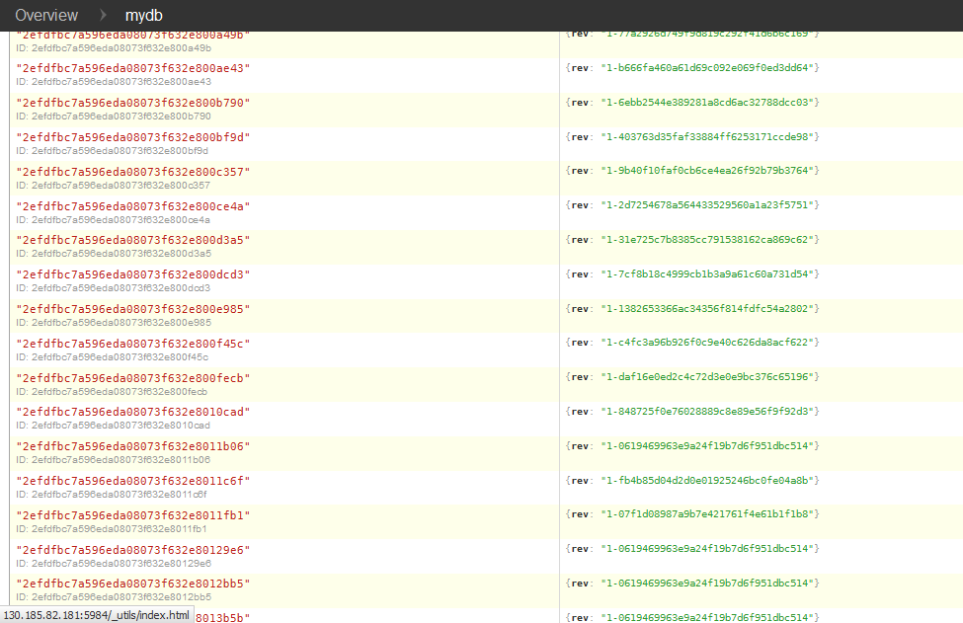
CouchDB “Bem-vindo ao descanso”

Slide 65
CouchDB
Um ficheiro da base de dados com dados provenientes do IDE
CouchDB “Bem-vindo ao descanso”

Slide 66
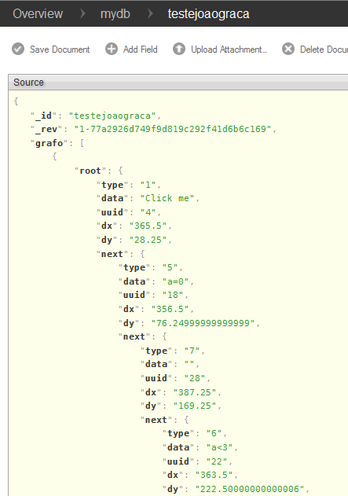

Slide 67
Views
Disponibilizadas pelo grupo.
Não utilizadas… ainda.
Fica a documentação para os próximos desenvolvedores.
CouchDB “Bem-vindo ao descanso”

Slide 68
Views
MapReduce
Se comparar-mos com uma base de dados relacional
“Map” devolve um resultado idêntico ao “select*”
“Reduce” permite efetuar operações sobre os dados
“?” introduz as condições da consulta… “where”
CouchDB “Bem-vindo ao descanso”

Slide 69
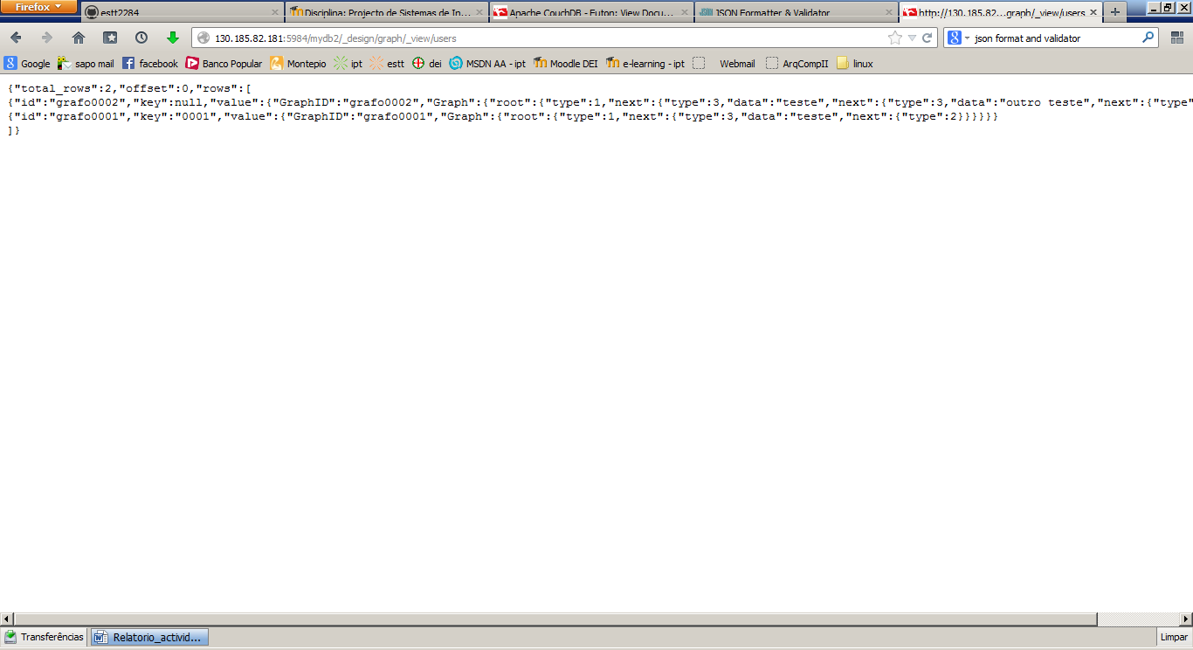

Slide 70
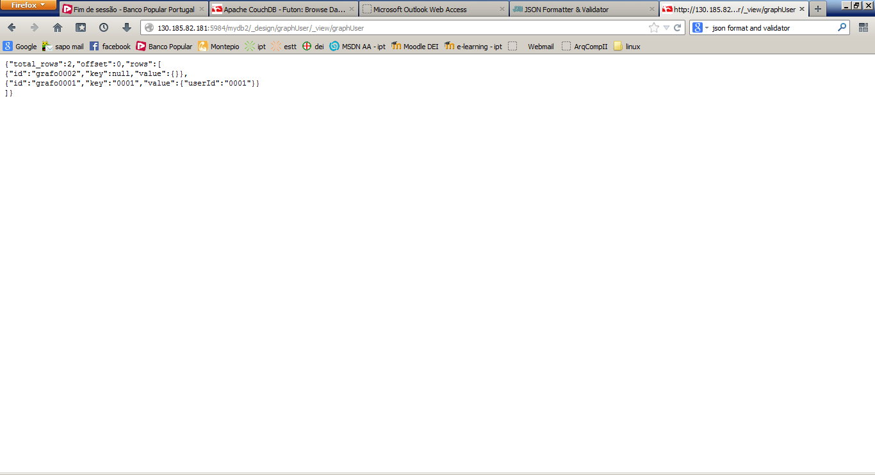

Slide 71
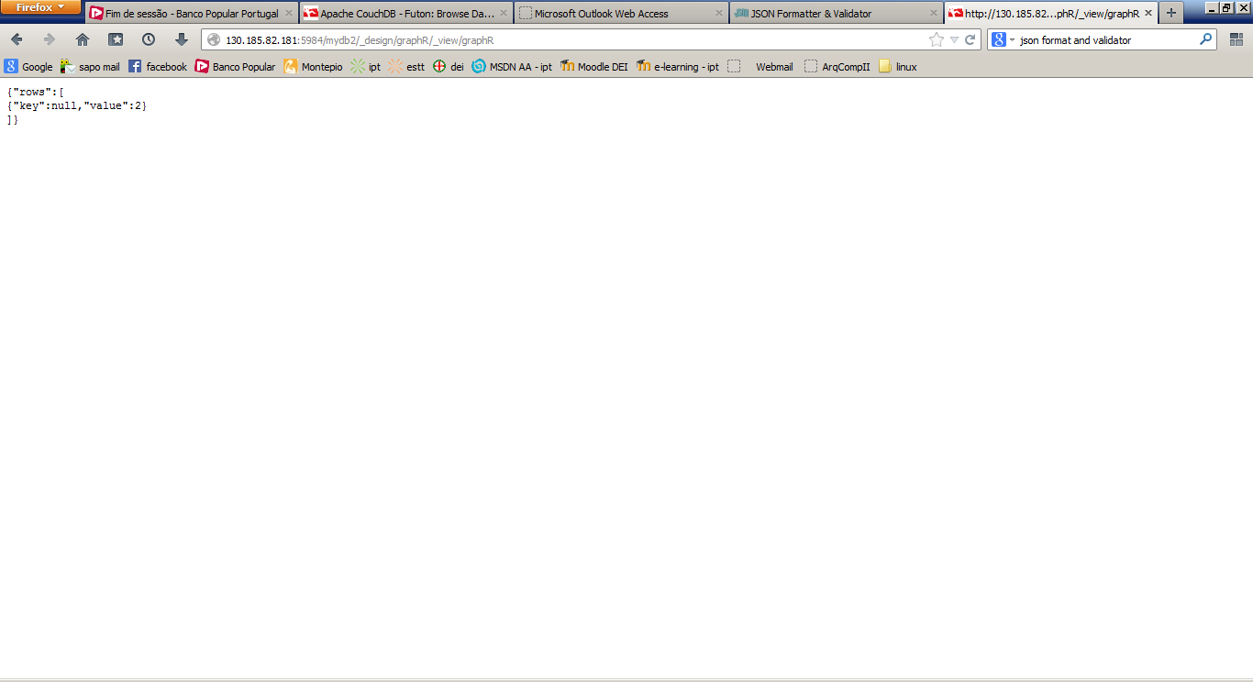

Slide 72
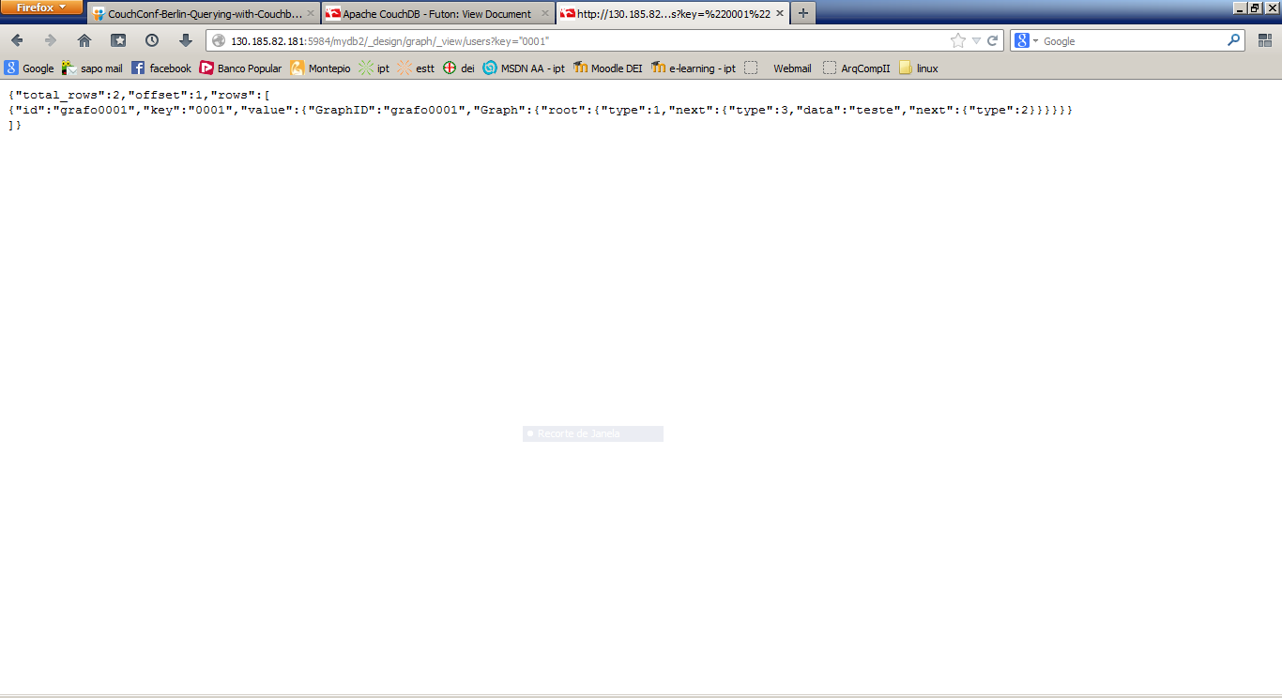

Slide 73
Elementos do grupo
José Bento
Maria Costa
Filipe Farinha
Carlos Vinhas

Slide 74
Fim

